Slide 1
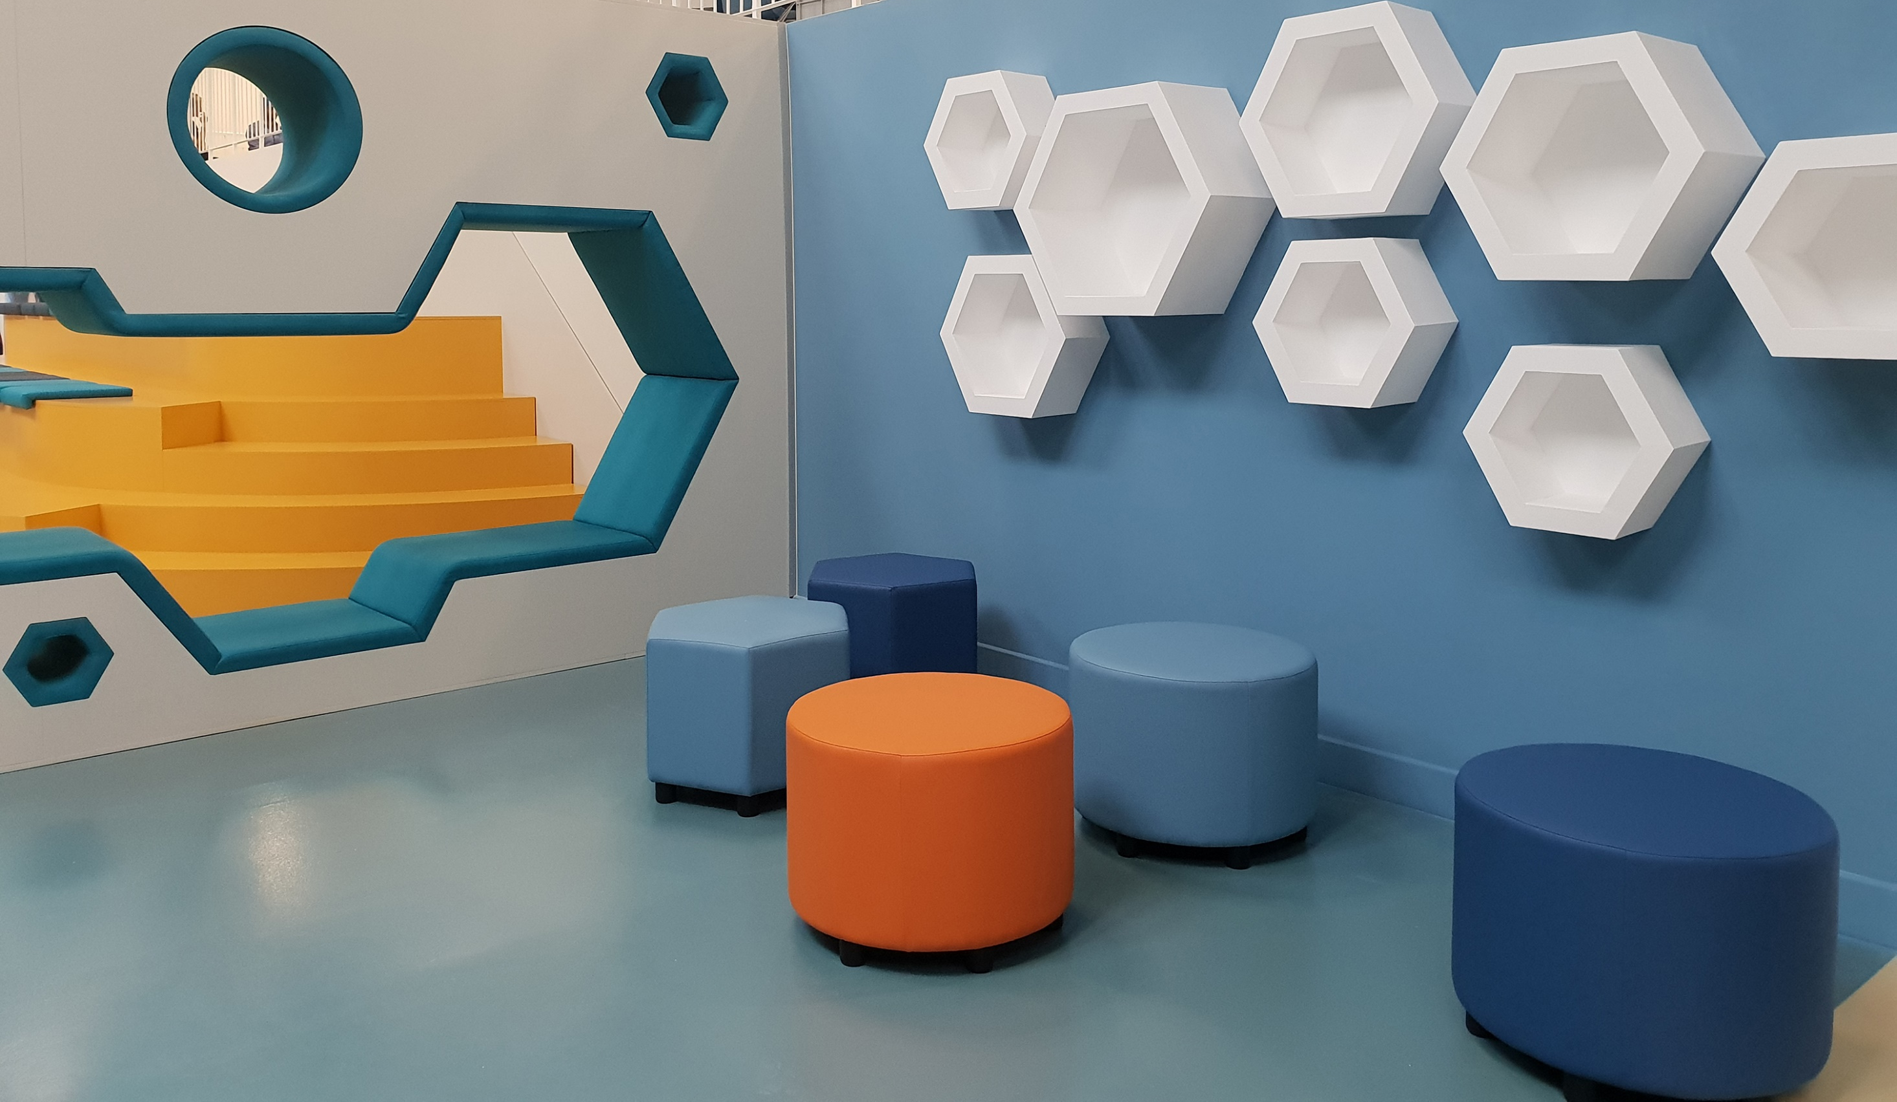
ИНТЕРАКТИВНЫЙ учебный
модуль включает в себя:
- информационные карточки по каждому элементу функциональной грамотности;
- интерактивный вход в Тестириум;
- итоговый тест.
ЧГ
ГК
МГ
ФГ
ЕНГ
КМ
Быстро, доступно, эффективно;
тренировки в удобное для педагога время;
обратная связь и коррекция;
индивидуальный результат “инкогнито”;
доступен на любых мобильных устройствах.
ЦГ
ФГ

Slide 2
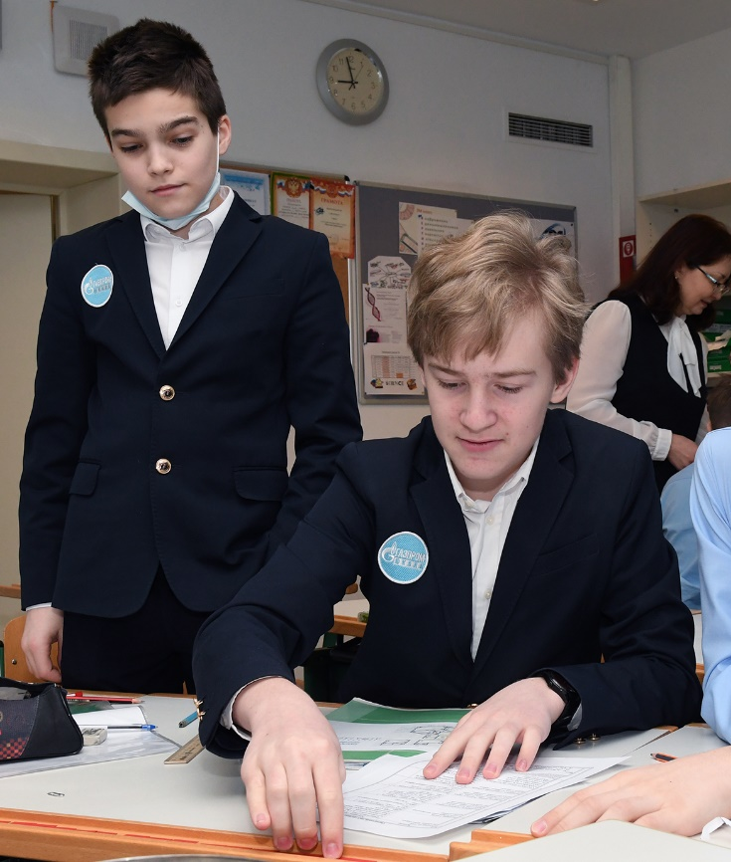
Понятие ФУНКЦИОНАЛЬНОЙ ГРАМОТНОСТИ
Понятие ФУНКЦИОНАЛЬНОЙ ГРАМОТНОСТИ включает в себя способность учащихся применять предметные знания и базовые навыки для решения повседневных задач, умение комплексно решать проблемы разной степени сложности в ситуациях, выходящих за рамки учебного пространства.
Важно помочь каждому учащемуся стать цельной личностью, реализовать свой потенциал в функционировании в системе социальных отношений, формировании общего будущего.
Это возможно через формирование и развитие у каждого учащегося устойчивых навыков применения полученных в школе знаний на практике, в реальных жизненных ситуациях.
Подход к разработке СОДЕРЖАНИЯ ЗАДАНИЙ
1
Современному учителю необходимо разбираться в принципах конструирования заданий, ему надо уметь самостоятельно их составлять в зависимости от развиваемой компетенции, контекста, дидактической единицы предметного содержания, индивидуальных особенностей ученика.
В содержание задач целесообразно учитывать принципиальную взаимосвязь академической и функциональной грамотности.
2
3

Slide 3

АКАДЕМИЧЕСКАЯ ГРАМОТНОСТЬ
моделирует ту или иную область научного познания
предполагает развитие
причинно-следственного,
линейного мышления
Академическая грамотность (инвариантная часть) служит фундаментом для развития функциональной грамотности.
конструируется на базе классической системы формирования понятий на основе преимущественного использования индуктивного метода
ученики осваивают систему
понятий конкретной науки
и их теоретические
обобщения

Slide 4
ФУНКЦИОНАЛЬНАЯ ГРАМОТНОСТЬ
ФУНКЦИОНАЛЬНАЯ ГРАМОТНОСТЬ
моделирует реальную
жизненную ситуацию
ориентирует на нелинейное
(вероятностное) мышление.
Сложные системы нельзя
описать только причинно-
следственными связями
Функциональная грамотность (вариативная часть) отражает новое содержание грамотности, связанное с изменениями и перспективами развития в различных жизни общества.
конструируется на базе
концептов на основе
преимущественного
использования
дедуктивного метода
ученики осваивают систему
концептов, включающих
предметные знания
учеников, становятся
опорой, средством решения
задач в реальных
жизненных ситуациях

Slide 5
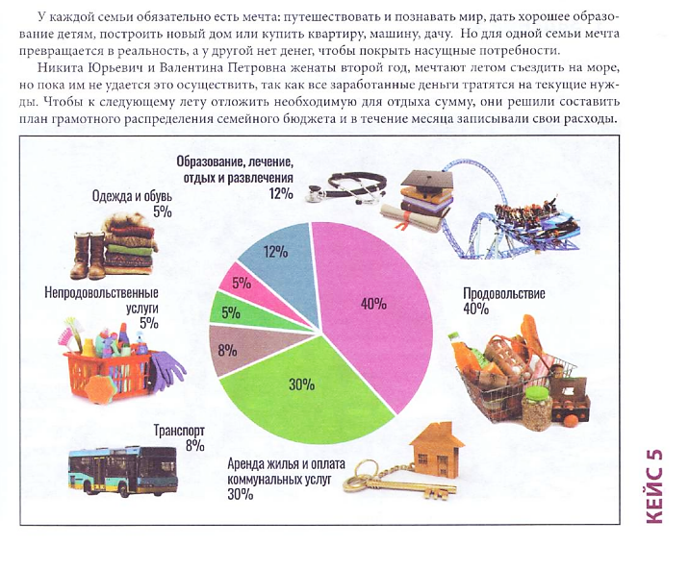
Характерные черты заданий на развитие
ФУНКЦИОНАЛЬНОЙ ГРАМОТНОСТИ
комплексный характер
01
структура задания предполагает ряд взаимосвязанных задач, выстраиваемых на
основе комплекса информационных средств и предполагающих различные формы работы с информацией
компетентностная ориентированность
02
предметные знания и умения учеников становятся опорой, средством решения задач в реальных жизненных ситуациях
контекстность
03
моделирует реальную, жизненную
ситуацию в различных контекстах
концептная ориентированность
04
конструируется на основе концептов с преимущественным использованием
дедуктивного метода; ориентирует на нелинейное мышление

Slide 6
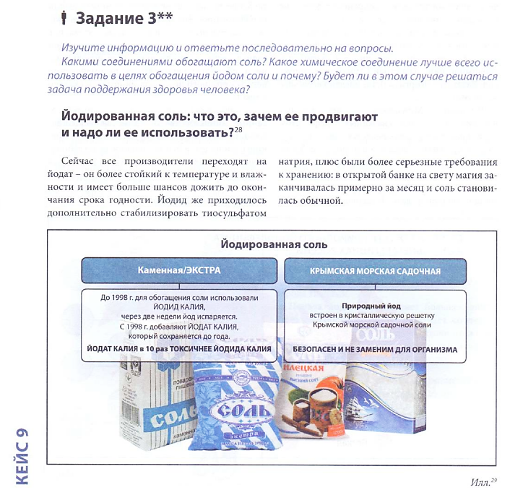
Формулировка задания носит
КОМПЛЕКСНЫЙ ХАРАКТЕР
01
точно указывает на деятельность обучающихся
указывает на источники информации,
необходимые для успешного решения задачи
02
выдержки из статей, отчетов, инфографики, карты и другие материалы по рассматриваемому вопросу
описываемая в задании ситуация может быть представлена в любой форме
03
в виде текста, рисунка, диаграммы, схемы, графика реальной зависимости
информационная избыточность ситуации
04
побуждает к сопоставлению, поиску недостающих элементов для решения отдельных задач

Slide 7

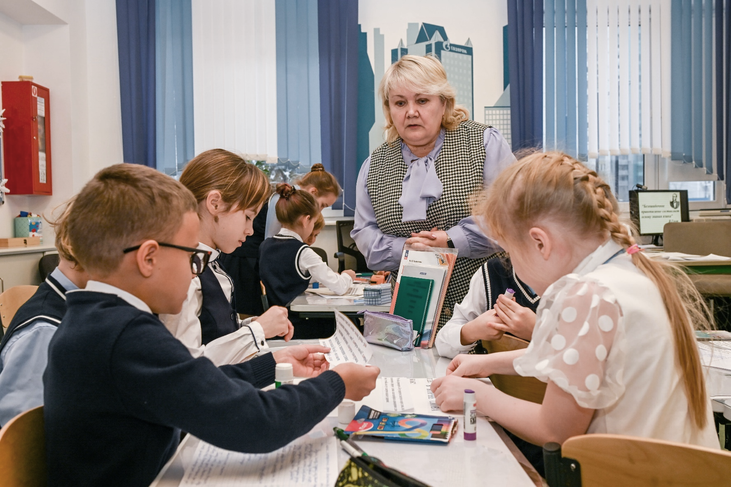
ЧИТАТЕЛЬСКАЯ ГРАМОТНОСТЬ
Образец текста
Второй уровень
Третий уровень
Четвертый уровень
Пятый уровень
Способность понимать и использовать тексты, размышлять о них и читать, чтобы достигать поставленных целей, расширять знания и возможности, участвовать в социальной жизни.

Slide 8

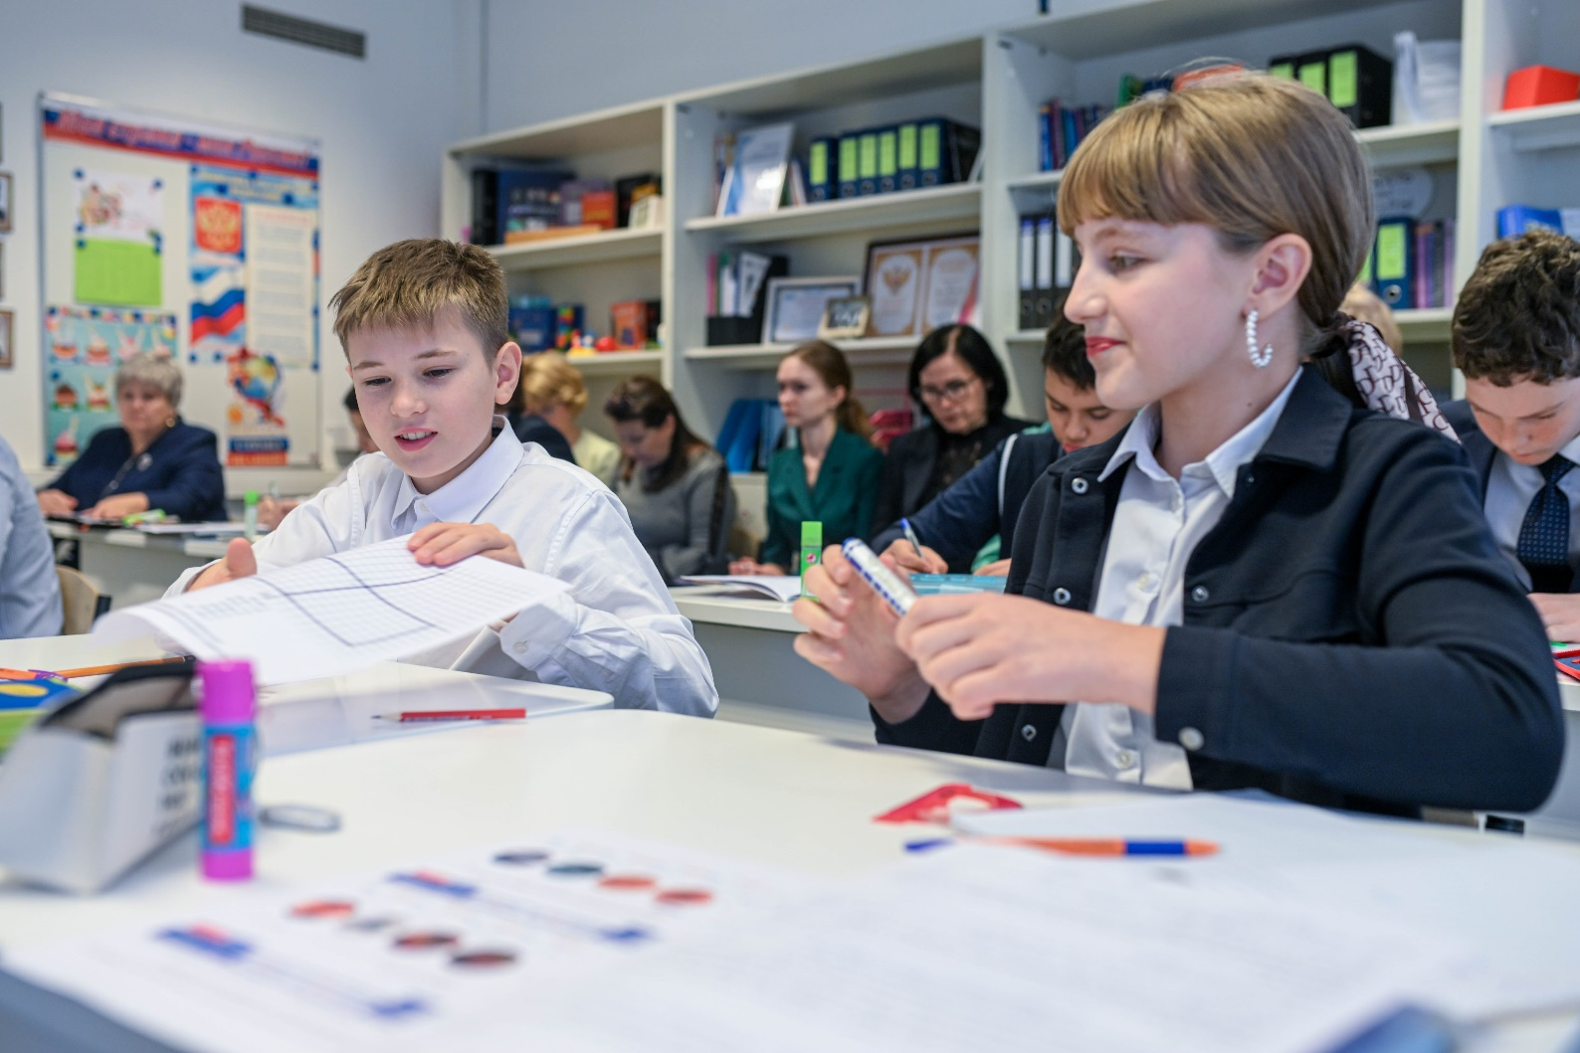
МАТЕМАТИЧЕСКАЯ ГРАМОТНОСТЬ
Образец текста
Второй уровень
Третий уровень
Четвертый уровень
Пятый уровень
Способность формулировать. Применять и интерпретировать математику в разных контекстах. Умение строить математические рассуждения, использовать математические понятия, процедуры, факты и инструменты, чтобы описать, объяснить и предсказать явления.

Slide 9
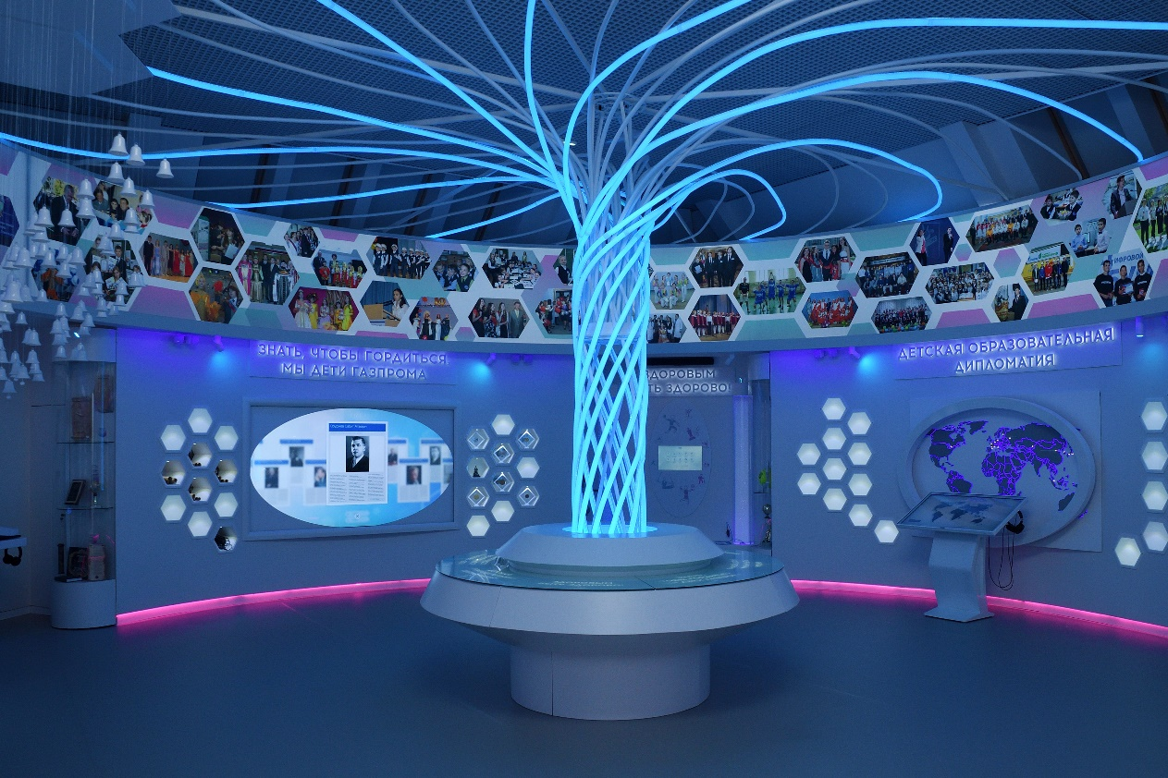
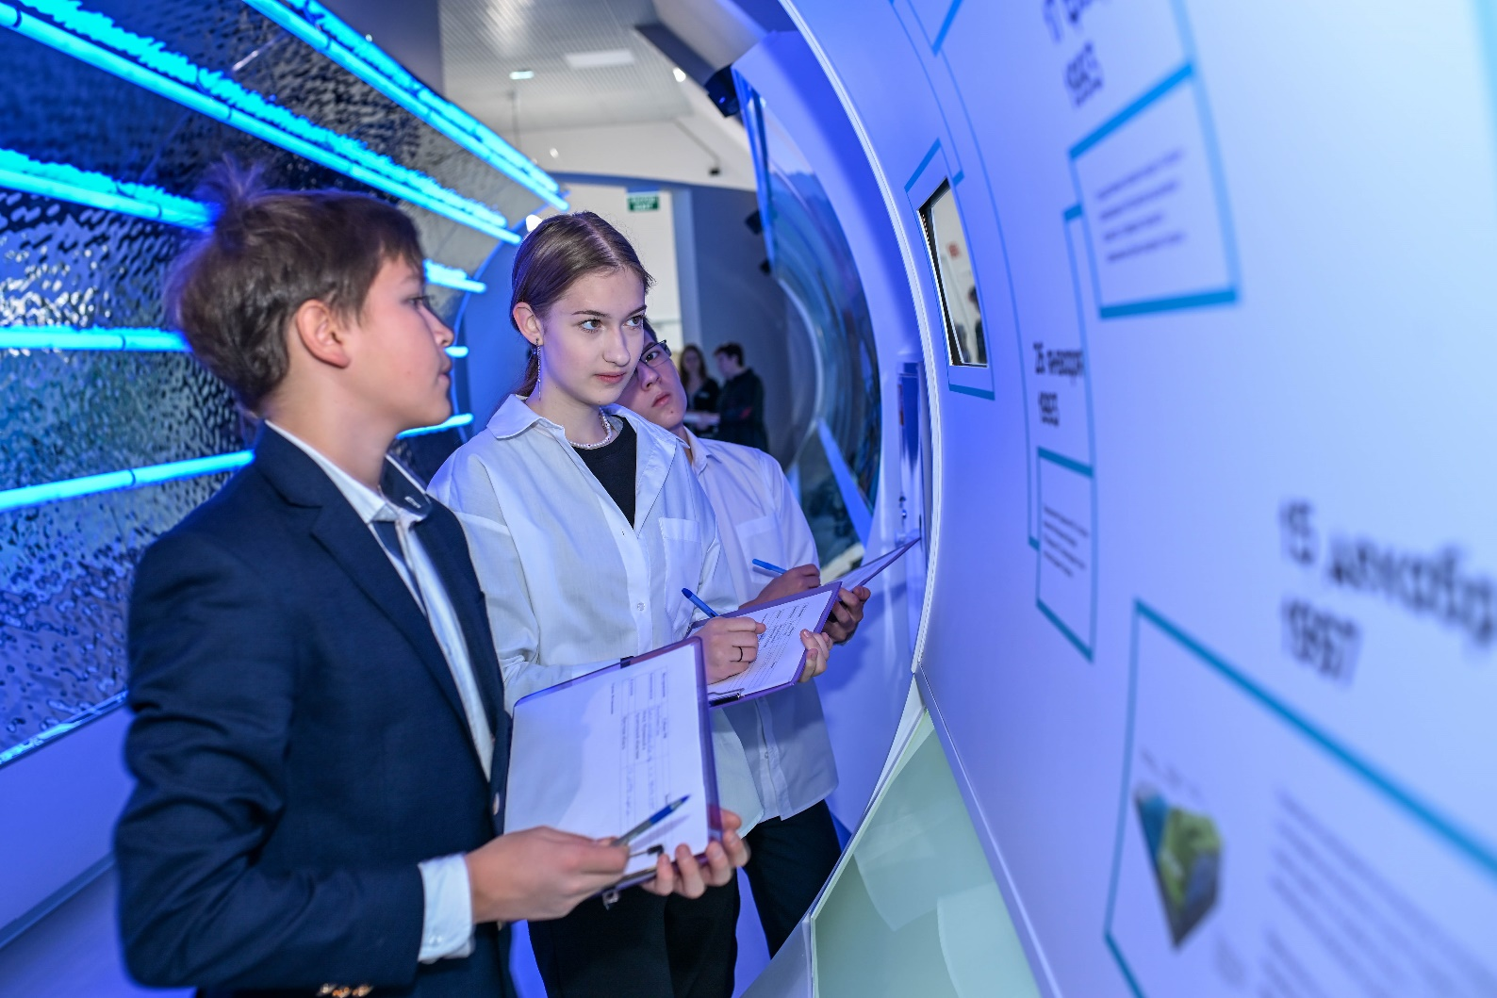
Образец текста
Второй уровень
Третий уровень
Четвертый уровень
Пятый уровень
ГЛОБАЛЬНЫЕ КОМПЕТЕНЦИИ
Способность критически рассматривать с разных точек зрения проблемы глобального характера и межкультурного взаимодействия. Открытое, уважительное взаимодействие с другими людьми.

Slide 10

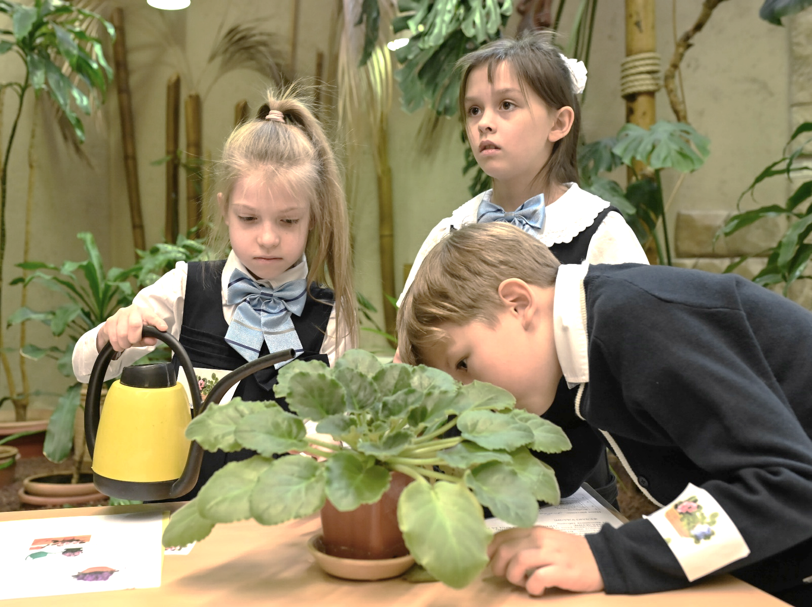
ЕСТЕСТВЕННО-НАУЧНАЯ
ГРАМОТНОСТЬ
Образец текста
Второй уровень
Третий уровень
Четвертый уровень
Пятый уровень
Способность занимать активную гражданскую позицию по вопросам, которые связаны с естественными науками. Готовность интересоваться естественно-научными идеями.

Slide 11
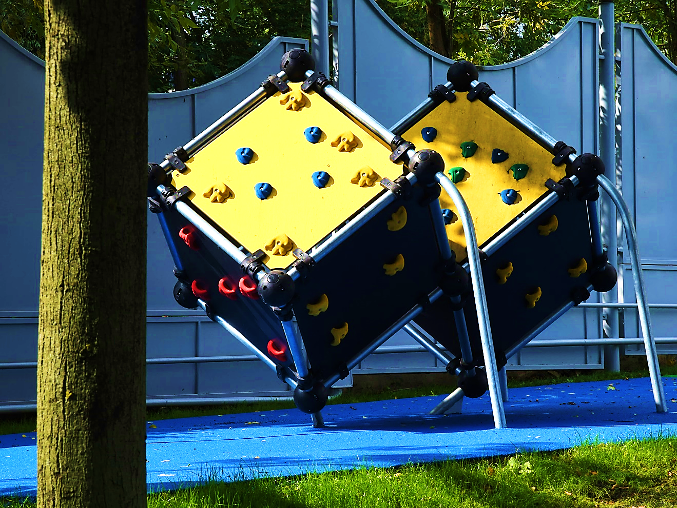

КРЕАТИВНОЕ МЫШЛЕНИЕ
Образец текста
Второй уровень
Третий уровень
Четвертый уровень
Пятый уровень
Способность продуктивно вырабатывать, оценивать и совершенствовать идеи, чтобы получить инновационные и эффективные решения, новые знания или достичь эффективного выражения воображения.

Slide 12


ФИНАНСОВАЯ ГРАМОТНОСТЬ
Образец текста
Второй уровень
Третий уровень
Четвертый уровень
Пятый уровень
Знание и понимание финансовых терминов, понятий и финансовых рисков. Навыки, мотивация и уверенность, необходимые, чтобы принимать эффективные решения. Возможность участвовать в экономической жизни общества.

Slide 13

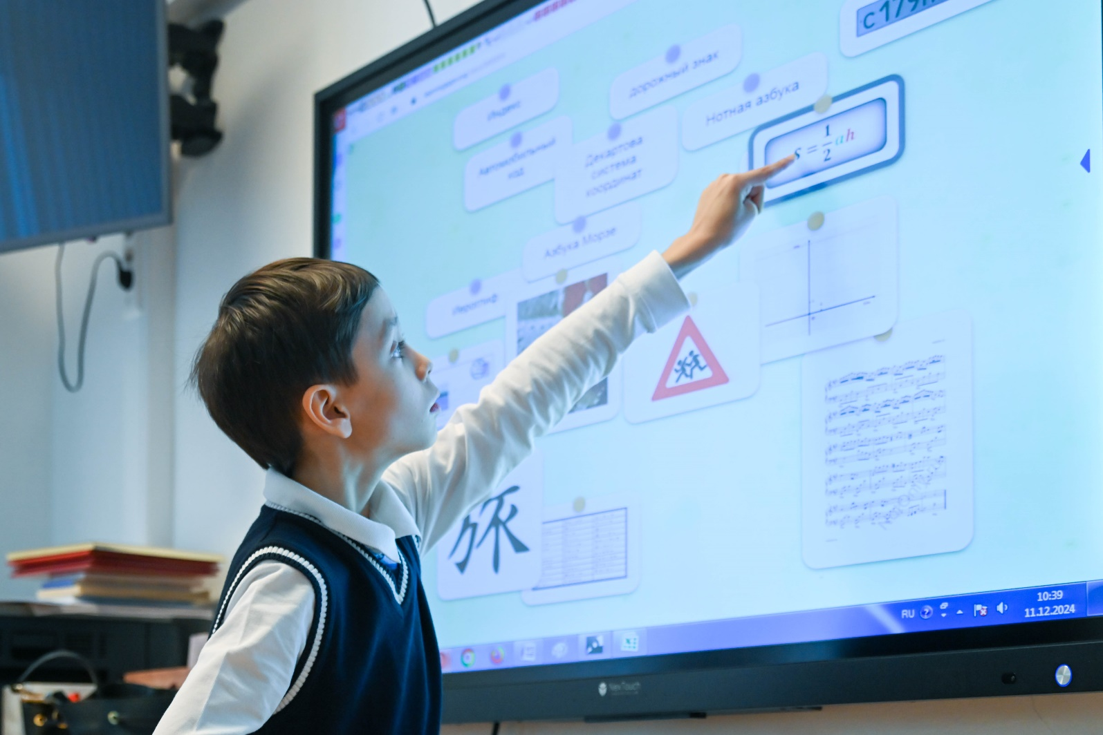
ЦИФРОВАЯ ГРАМОТНОСТЬ
Образец текста
Второй уровень
Третий уровень
Четвертый уровень
Пятый уровень
Набор знаний и умений, которые нужны, чтобы безопасно и эффективно использовать цифровые технологии и ресурсы интернета.

Slide 14


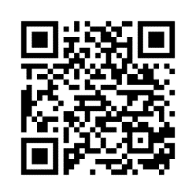
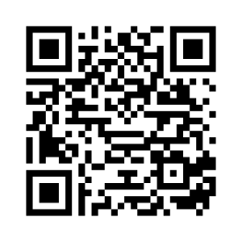
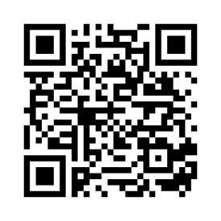
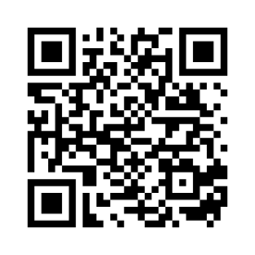
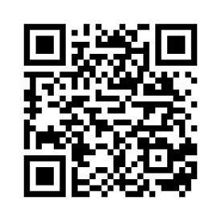

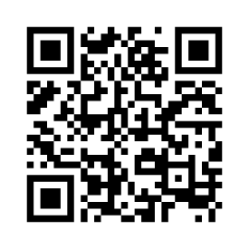
ЧГ
ГК
МГ
ЕНГ
ФГ
КМ
ВСЕГДА ПОЛЕЗНО ПРОКАЧАТЬ СВОИ НАВЫКИ
ЦГ
ФГ
ЭЛЕМЕНТЫ ИНТЕРАКТИВНОГО МОДУЛЯ

Slide 15
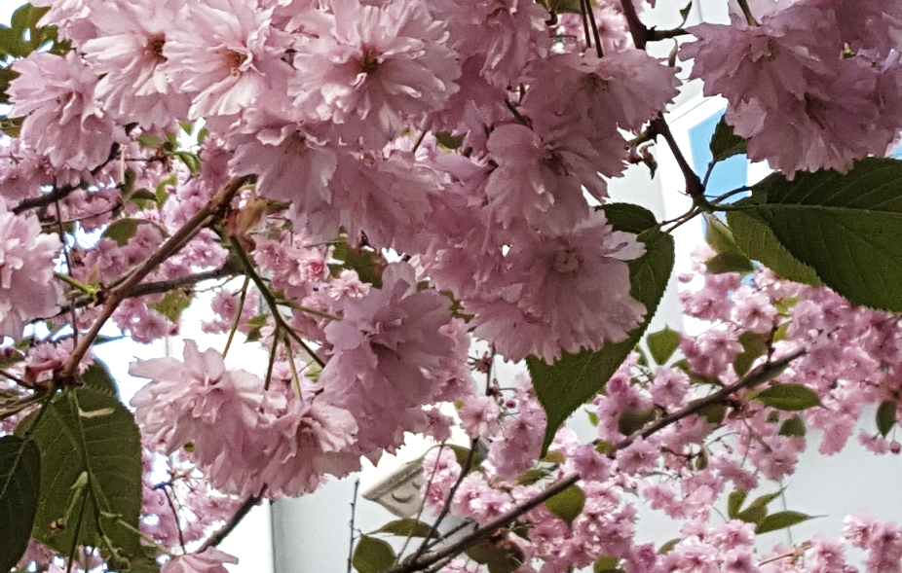
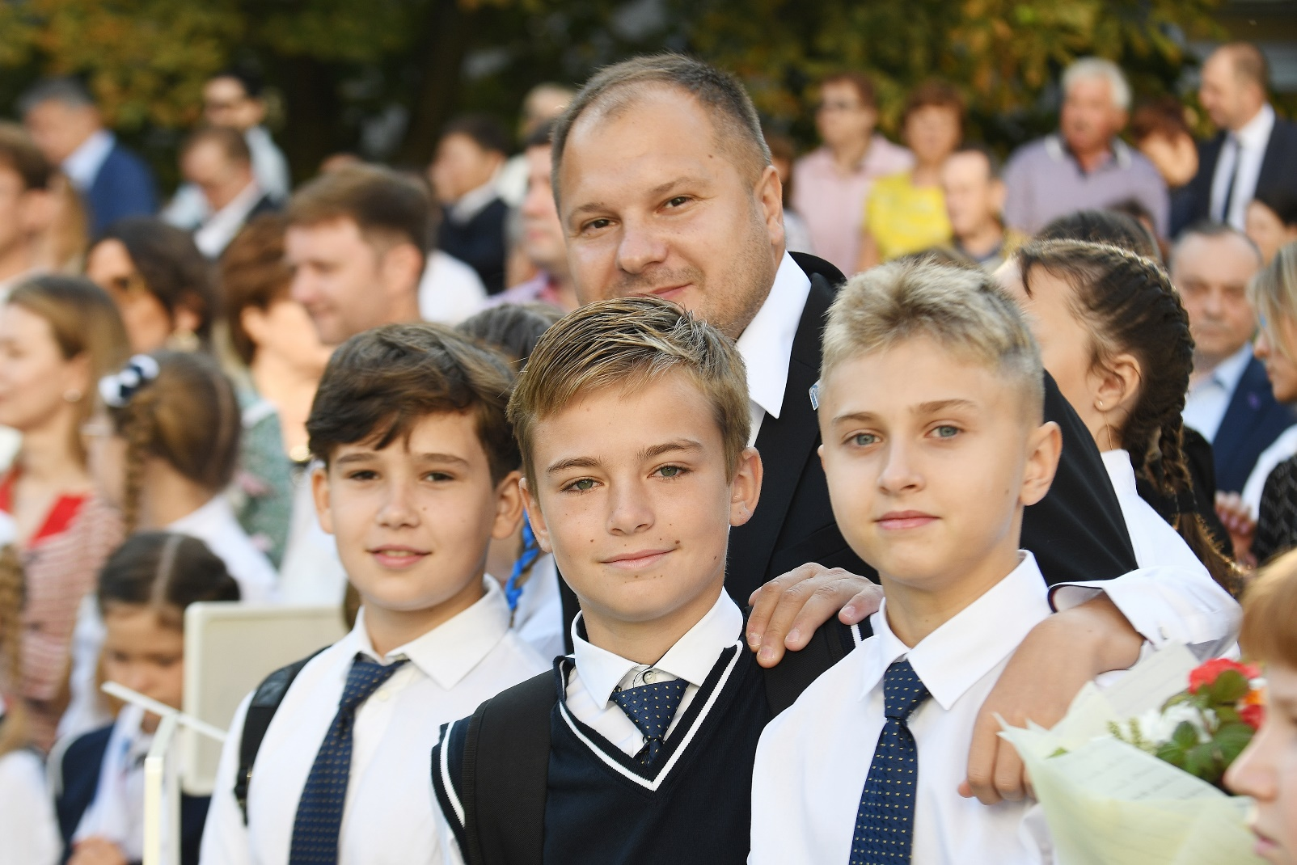
Образец текста
Второй уровень
Третий уровень
Четвертый уровень
Пятый уровень
ВСЁ В НАШИХ РУКАХ

